Slide 1
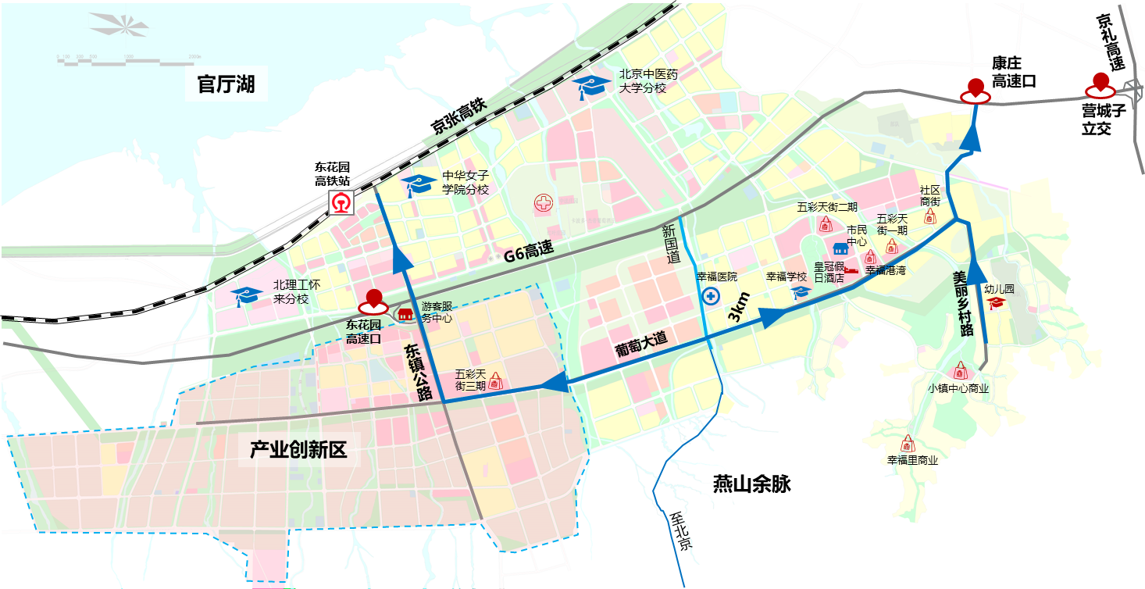
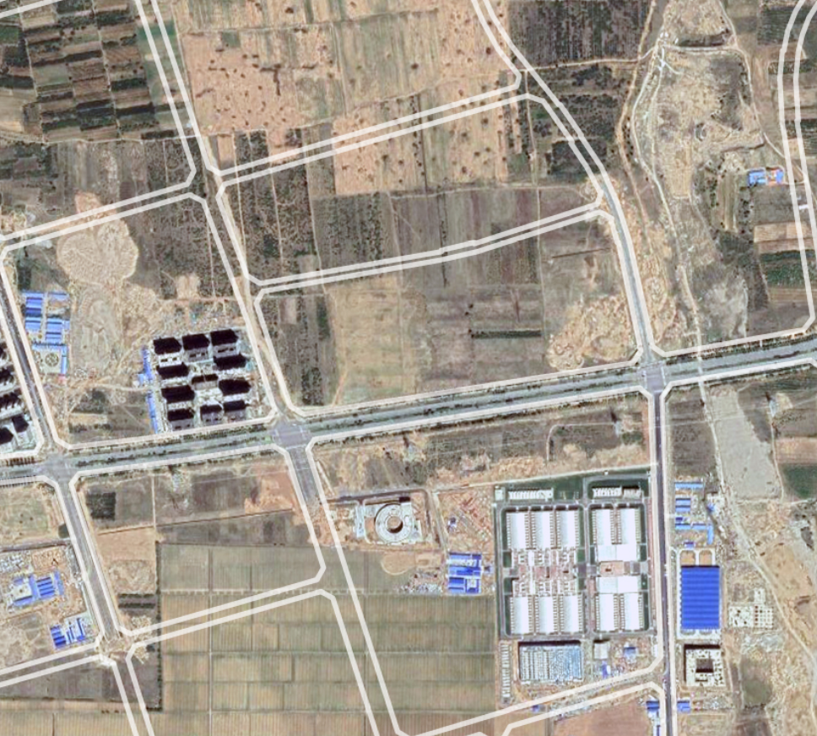
竞业达西39亩—地块概况
地块南临葡萄大道，西临泰山南路，北临渭河道，东临大数据产业园；地块面积39亩，净用地面积39亩
项目位置

Slide 2
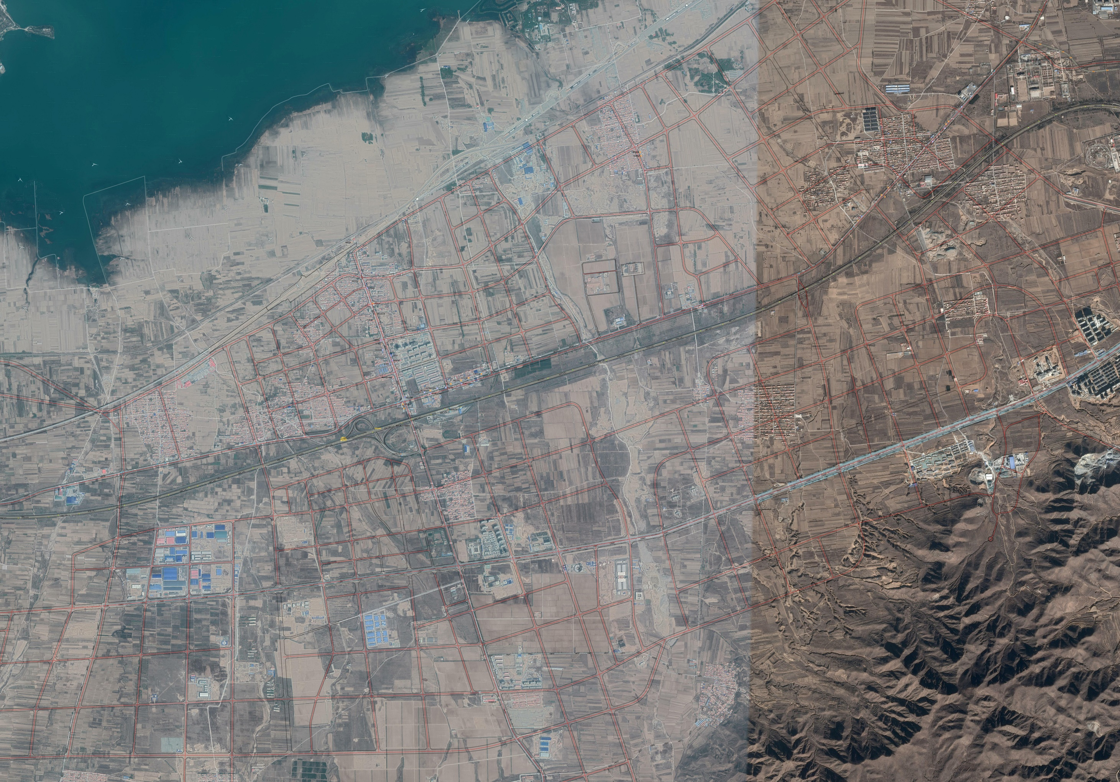

竞业达西39亩—周边配套
周边配套：交通便捷 人才聚集
对外交通：对外交通便捷，紧邻葡萄大道，距离东花园高速口3分钟车程，到东花园北高铁站5分钟车程
人才资源：地块位于怀来新城产业示范区数字样板街中段，周边形象氛围好，紧邻软件基地，未来将吸引大批高端人才聚集
生活配套：距离东花园镇约2公里，生活配套成熟，涵盖医院、超市、餐馆等，距离皇冠假日酒店约5km
教育配套：地块3km内包含两所已建成中小学，距离幸福学校5公里，2020年启动建设
景观配套：临近葡萄大道生态绿廊，地块周边生态绿化好；距离中央公园及官厅湖均5km
东花园北站
镇卫生院
中心小学
3.5km
皇冠假日酒店
中央公园
宝林超市
幸福学校
南水泉中学
同兴楼食府
腾讯
东花园高速口
五彩天街
竞业达
展馆
智能制造装备产业园
葡萄大道绿廊
软件园
创新中心
秦淮
人工智能
亿安天下
航空航天产业园

Slide 3
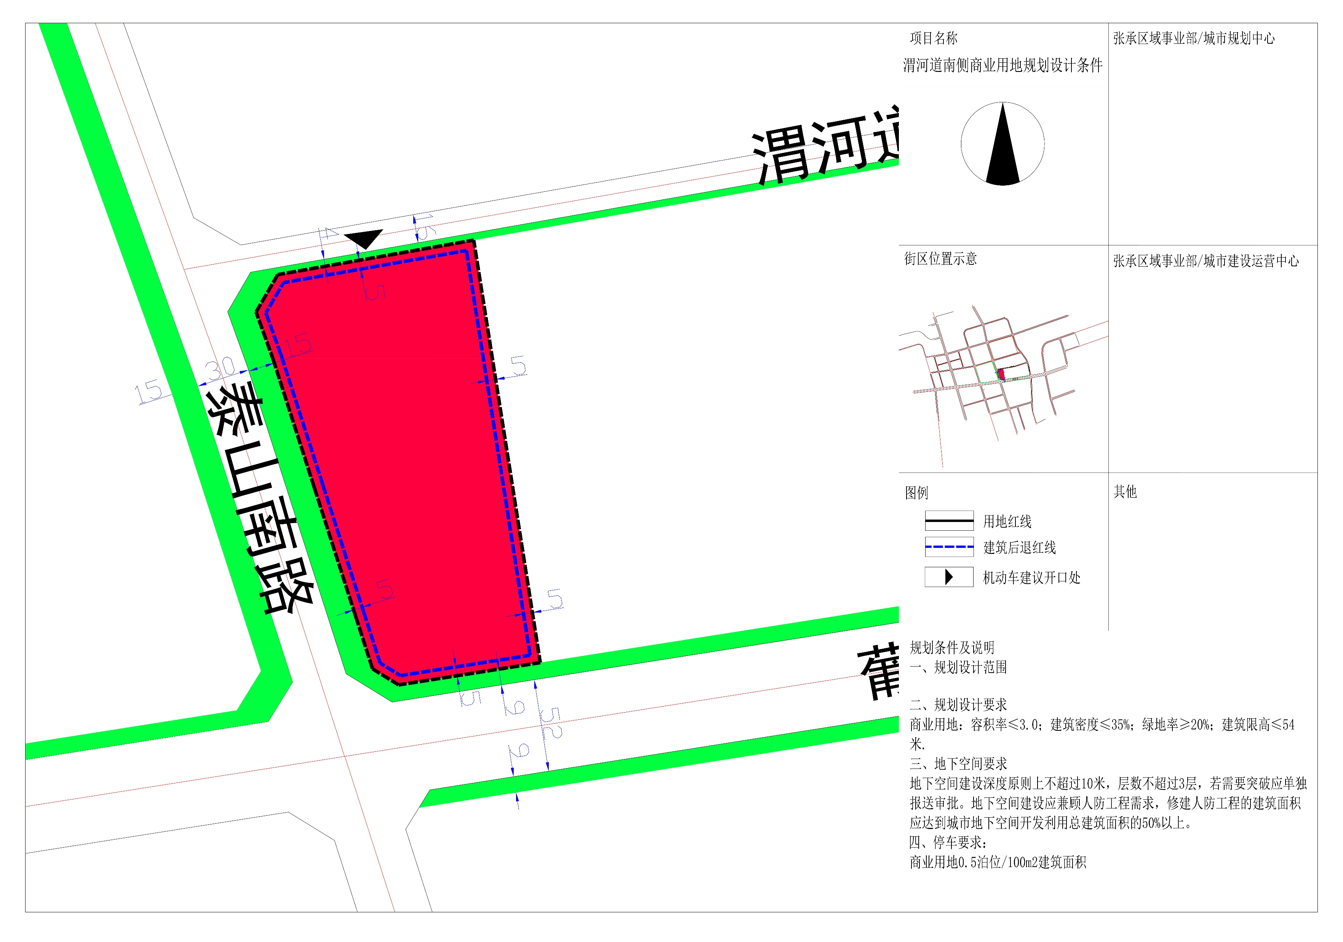
竞业达西39亩—规划条件
总用地面积26227平米（39亩），全为商业用地，容积率3.0，地上限高54米，地下限高10米
开 发 强 度 | 用地性质 | 商业用地
 | 容积率 | ＞1.0，≤3.0
 | 建筑密度 | ≤35%
 | 绿地率 | ≥20%
 | 建筑限高 | 地上≤54米
 | 地下空间要求 | 地下空间建设深度原则上不超过10米，层数不超过3层，若需要突破应单独报送审批。地下空间建设应兼顾人防工程需求，修建人防工程的建筑面积应达到城市地下空间开发总建筑面积的50%以上
 | 停车要求 | 商业用地0.5泊位/100m²建筑面积

Slide 4
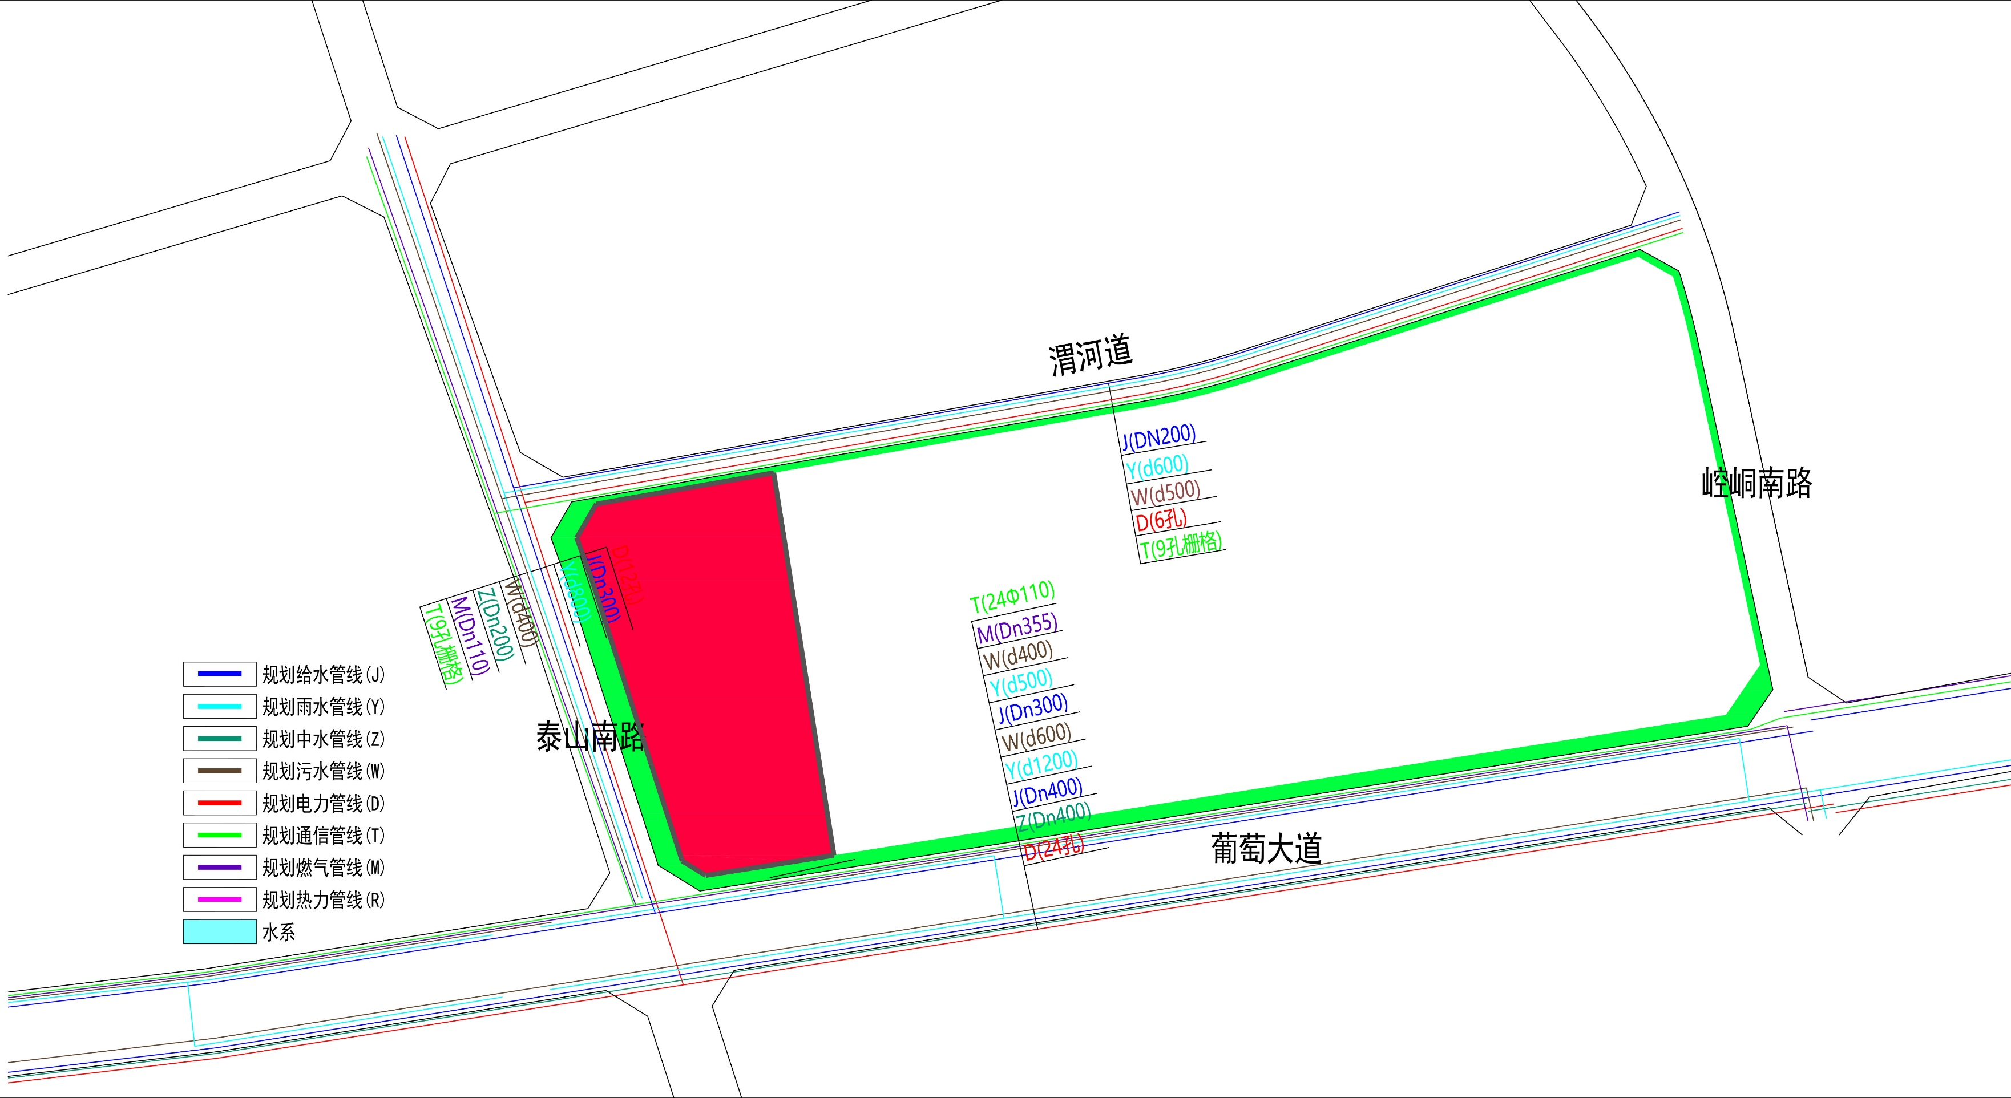
竞业达西39亩—市政配套
地块紧邻葡萄大道（建成）、泰山南路（在建）和渭河道（在建），下埋污水、燃气、给排水、通信等管线，可满足进场三通一平、交房八通的需求，目前有现状路可满足进场需求
管线 | 葡萄大道 | 泰山南路 | 渭河道
电力（D） | 24孔 | — | 6孔
给水（J） | Dn400 | Dn300 | Dn200
雨水（Y） | d1200 | d800 | d600
污水（W） | d600 | d400 | d500
中水（Z） | Dn400 | Dn200 | —
燃气（M） | Dn355 | Dn110 | —
通信（T） | 24ϕ110 | 9孔栅格 | 9孔栅格

